Slide 1
10-punktsprogram mot antibiotikaresistens inom vård och omsorg
… i praktiken

Slide 2
Exempel på vad man kan börja med -kontakta Strama/Vårdhygien för tips och råd
A Förhindra smittspridning
Tillse att alla medarbetare har kunskap om basala hygienrutiner. Mät hur det följs. Analysera varför något eventuellt fallerar och åtgärda det.
B Använd antibiotika rationellt
Tillse att alla läkare hittar Stramas behandlingsrekommendationer Strama Nationell (finns som app).
Utvärdera antibiotika dagligen vid rond: övergå till tabletter? Sätta ut?
C Optimera infektionsdiagnostik
Alltid odling från misstänkt fokus innan antibiotika.
Alltid blododling innan intravenös antibiotikabehandling.
D Minska antibiotikabehov
Introduktion av Stramas rondkort för utvärdering av urinvägskateter (se sista bilden).

Slide 3
Strama-antibiotikamål slutenvården -kontakta Strama för antibiotikastatistik
UVI
Andel kinoloner av urinvägsantibiotika vid UVI utan feber ska inte överstiga 10 % hos kvinnor och 20 % hos män.
Pneumoni
Andel Bensyl-pc av intravenösa antibiotika som förstahandsbehandling vid samhällsförvärvad pneumoni ska utgöra minst 50 % och öka över tid.
Antibiotikaprofylax
Andelen perioperativ antibiotikaprofylax som avslutas inom 24 timmar ska öka över tid.

Slide 4
10-punktsprogrammet tillämpat på urinvägsinfektioner utan feber
A Förhindra smittspridning
Tillse att kateter sätts på rätt indikation, på rätt sätt, och att plan för kateterdragning alltid finns.
Se Principer vid kateterisering - Vårdhandboken (vardhandboken.se) och rondkort för katetersmarta sjuksköterskor.
B Använd antibiotika rationellt
Behandla inte UVI utan feber med kinoloner (om inte resistens föreligger), se Strama Nationell (finns som app).
C Optimera infektionsdiagnostik
Ta inte urinodling på patient med ”kronisk kateter” om annat tydligt infektionsfokus finns.
Alla katetrar är koloniserade av bakterier en vecka efter att de har satts.
D Minska antibiotikabehov
Behandla inte asymptomatisk bakterieuri, se Stramas behandlingsrekommendationer.

Slide 5
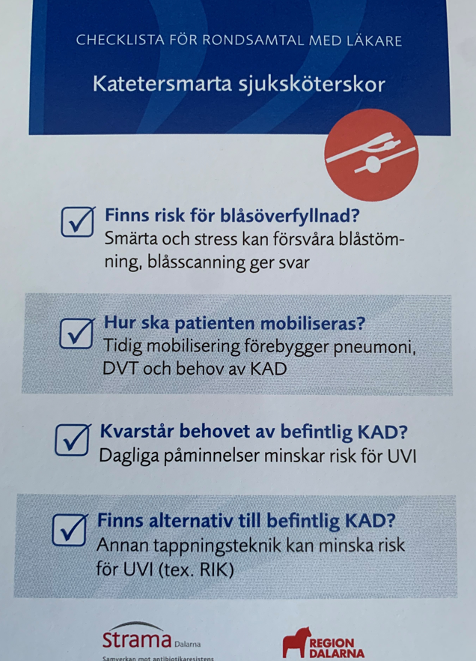
Stramas rondkort för katetersmarta sjuksköterskor

